Slide 1
Colegio Rene Schneider
Programa de Integración Escolar
Fonoaudiología
Curso: 2° básico
Estimados apoderados: se envían las actividades a realizar correspondiente a la semana del
Esperando que todos se encuentren bien , se despide afectuosamente 30 de marzo al 3 de abril. Los objetivos terapéuticos a trabajar son:
Incremento de conciencia fonológica: rimas.
Incremento de habilidades de análisis-síntesis.
Desarrollo de inteligibilidad del habla.
Valeska Pinto Acuña
Fonoaudióloga PIE

Slide 2
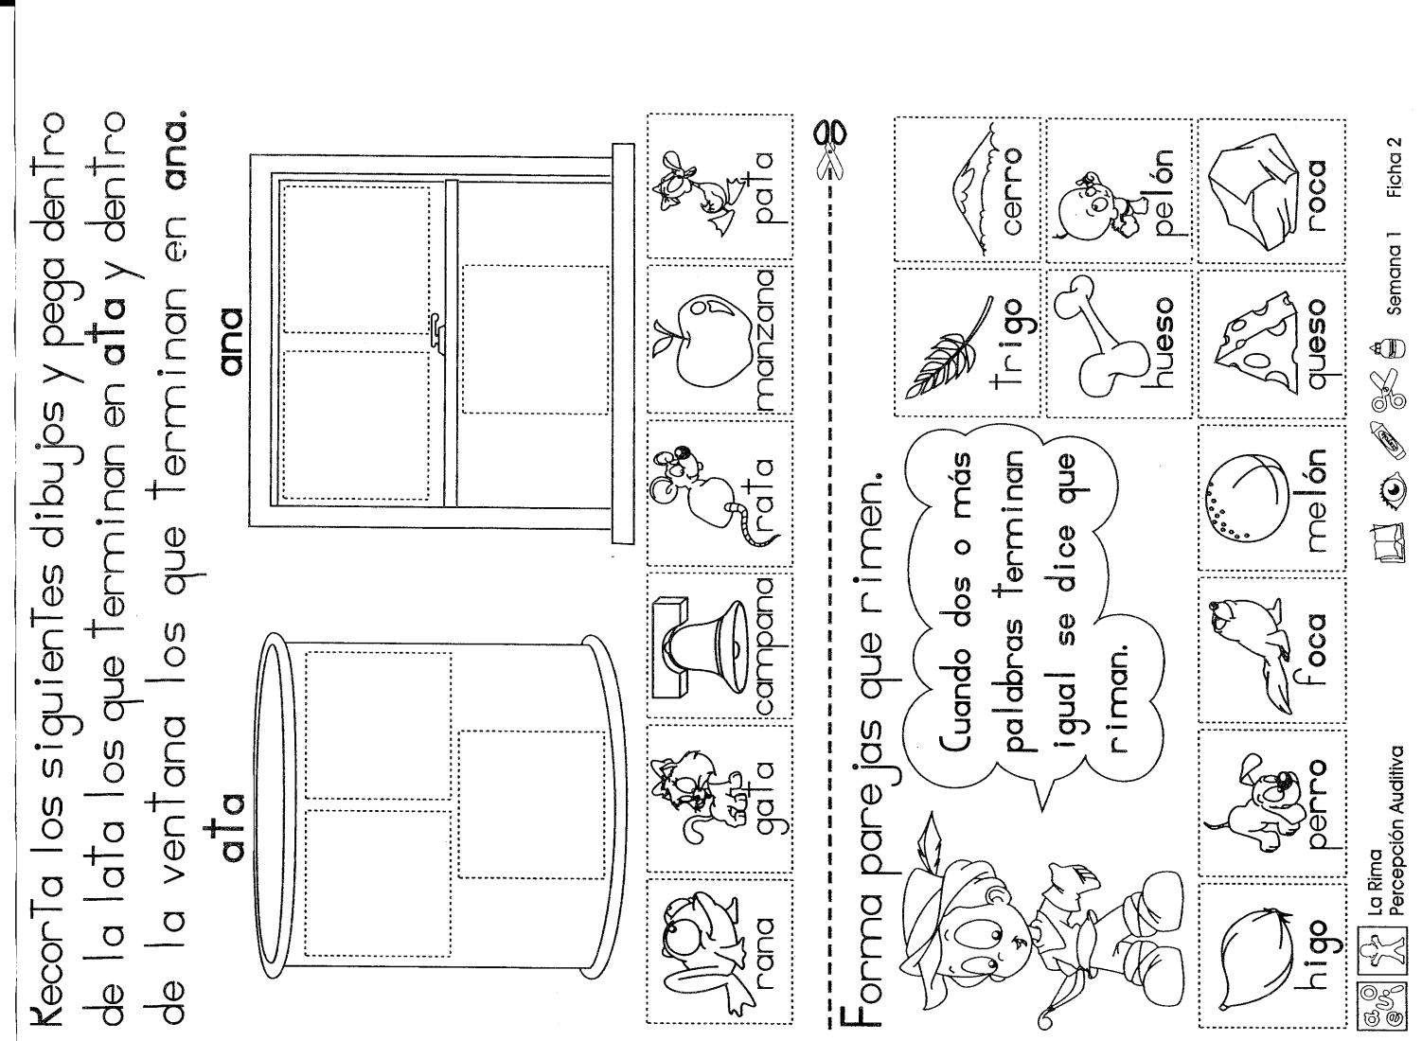

Slide 3
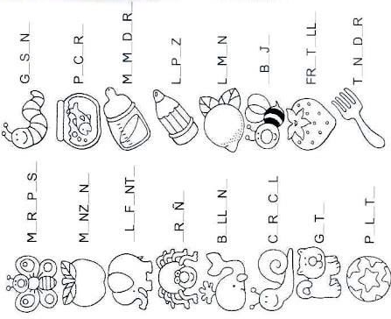
¿Cuáles son las VOCALES que faltan en estas palabras?
NO olvides repetir las palabras articulando correctamente.

Slide 4
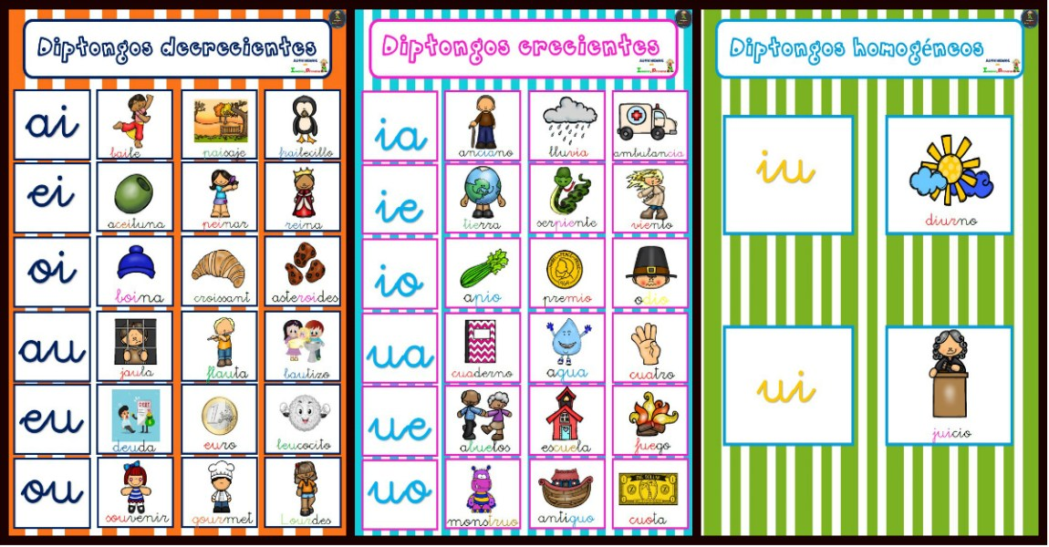
Para aquellos estudiantes que poseen dificultades en el Habla (articulación de palabras), practicar la articulación exagerada de las siguientes palabras.

